Slide 1
血清蛋白及免疫電泳

Slide 2
血清蛋白電泳
1.檢驗目的:
診斷急慢性感染，肝硬化，腎病，骨髓瘤，低球蛋白疾病。

Slide 3
血清蛋白電泳
上升於：
α1：acute phase response，肝硬化，懷孕
α2：各類發炎，慢性腎小球腎炎，Hodgkin’s
β：acute phase response，控制差的糖尿病，高脂血，
膽道阻塞
γ：肝炎，嚴重感染，病毒感染，白血病，多發性骨髓瘤，巨球蛋白血症；表現polyclonal、oligoclonal、monoclonal band(M、paraprotein)。
通常上列疾病，多少會使白蛋白Albumin下降，營養、吸收不良，肝臟製造下降或腎臟流失的疾病，白蛋白與球蛋白都有可能會下降。

Slide 4
血清蛋白電泳
2. 檢驗原理:
醋酸纖維片電泳法
(Cellulose Acetate Strip Electrophoresis)
血清蛋白質中，Albumin帶負電最強，故向陽極跑。其次為α1＞α2＞β＞γ 。蛋白質電泳速度與蛋白質大小和形狀、分子的電荷量、緩衝液的PH、離子強度等有關。

Slide 5
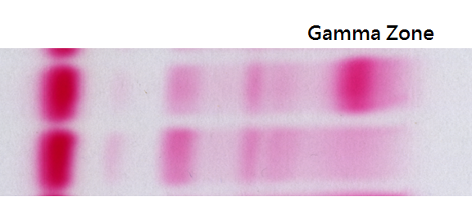
血清蛋白電泳
當蛋白電泳分析中有異常的部分出現，
尤其是位於gamma zone，多代表單株免疫球蛋白(monoclonal immunoglobulin)增生，
此現象多存在於多發性骨髓瘤及淋巴增生疾病

Slide 6
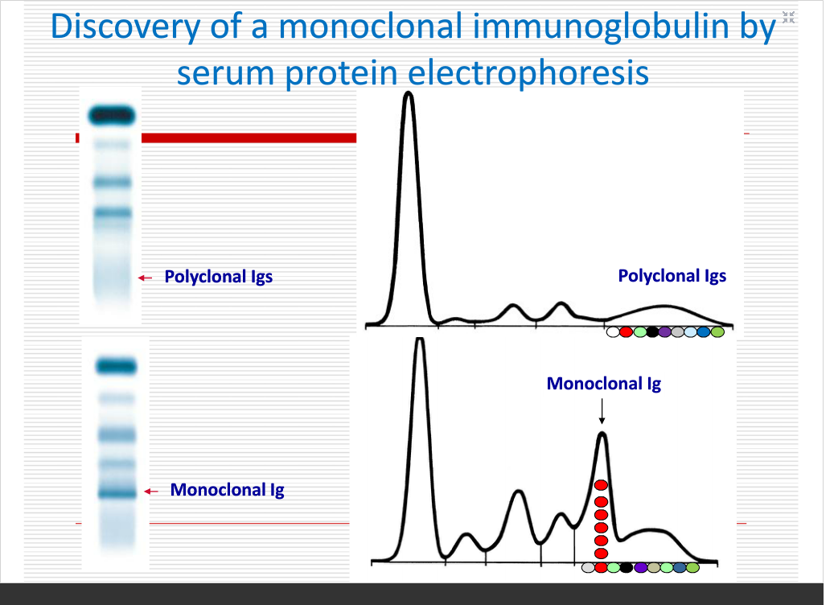

Slide 7
血清免疫電泳
1.檢驗目的:
當蛋白電泳分析中有異常的部分出現，尤其是位於gamma zone，多代表單株免疫球蛋白(monoclonal immunoglobulin)增生，此現象多存在於多發性骨髓瘤及淋巴增生疾病

Slide 8
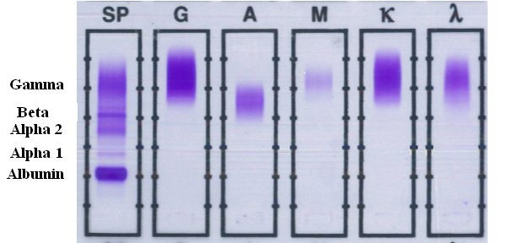
血清免疫電泳
2. 檢驗原理:
免疫固定電泳分析是結合蛋白電泳及免疫沈澱法的原理，當蛋白電泳過程結束後，加入不同的抗血清與膠片上已分離的蛋白作用，之後洗去多餘的抗血清。

Slide 9
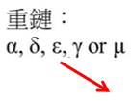
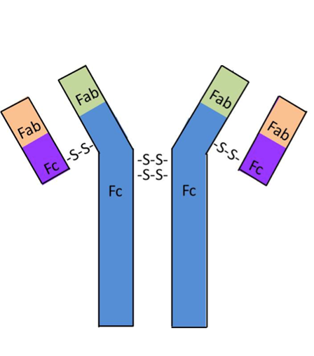
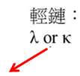
血清免疫電泳

Slide 10
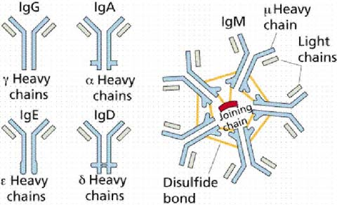
血清免疫電泳

Slide 11
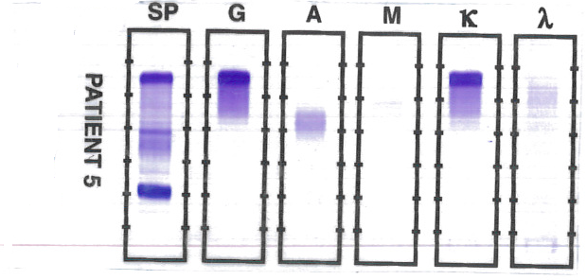
血清免疫電泳
Ans: IgG + Kappa chain

Slide 12
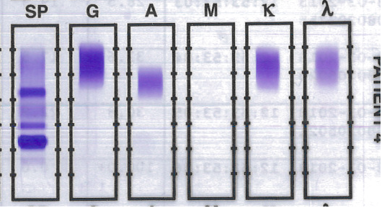
血清免疫電泳
3. 檢體種類: 血清
**不可使用plasma，因為fibrinogen會在beta and gamma之間出現明顯 band。

Slide 13
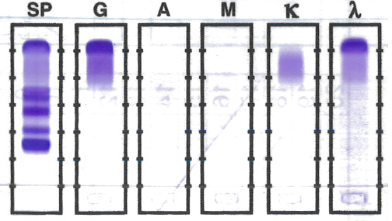
案例判讀
Ans : IgG + Lambda chain

Slide 14
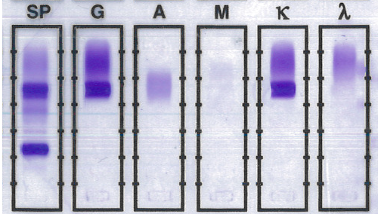
案例判讀
Ans : IgG + Kappa chain

Slide 15
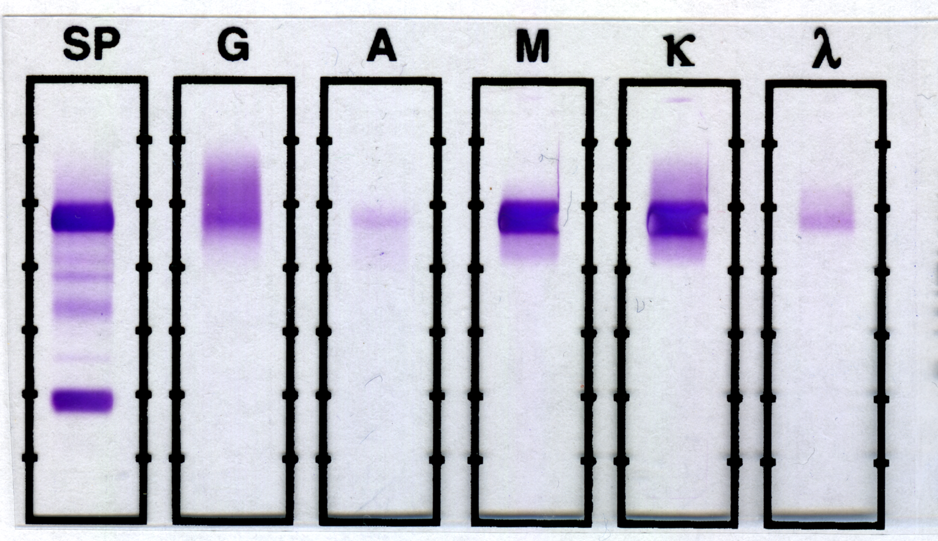
案例判讀
Ans : IgM + Kappa chain

Slide 16
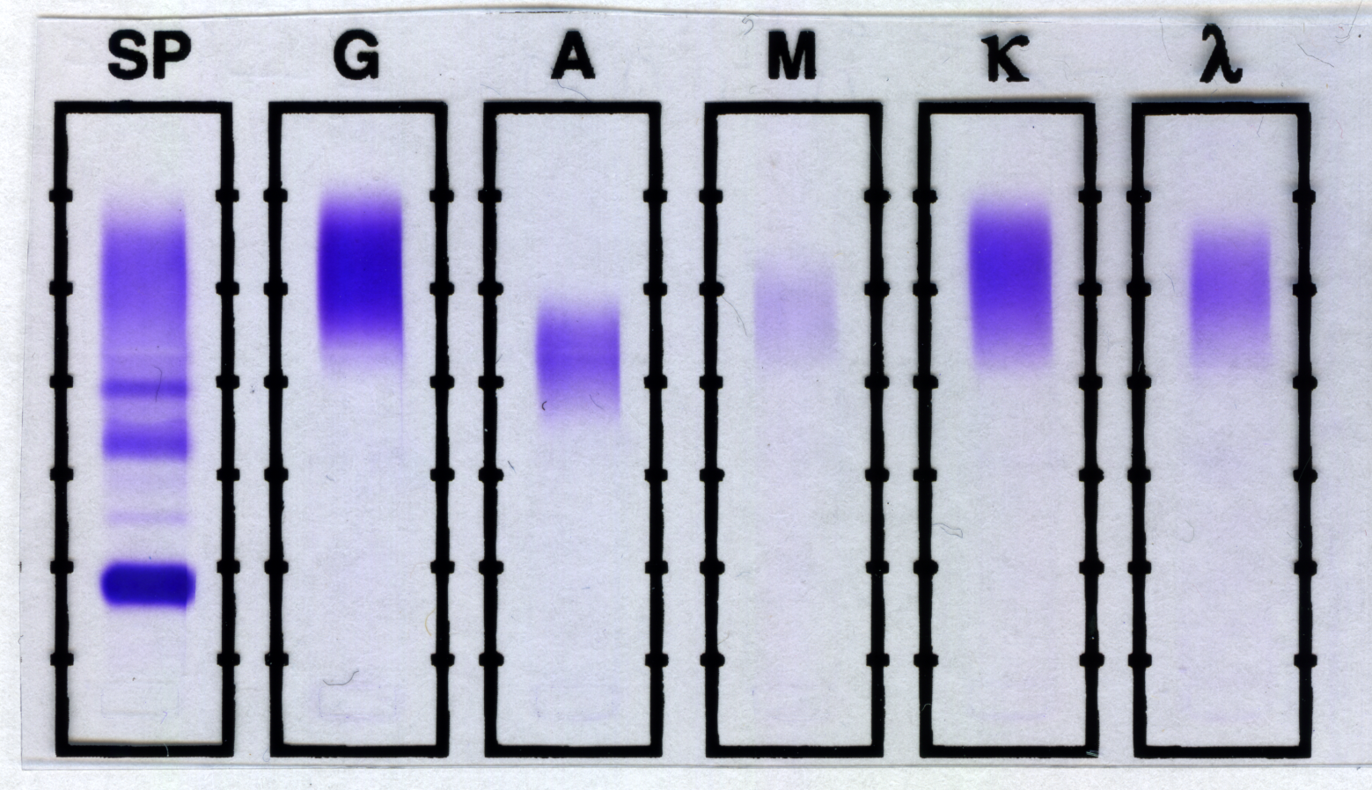
案例判讀
Ans : Negative

Slide 17
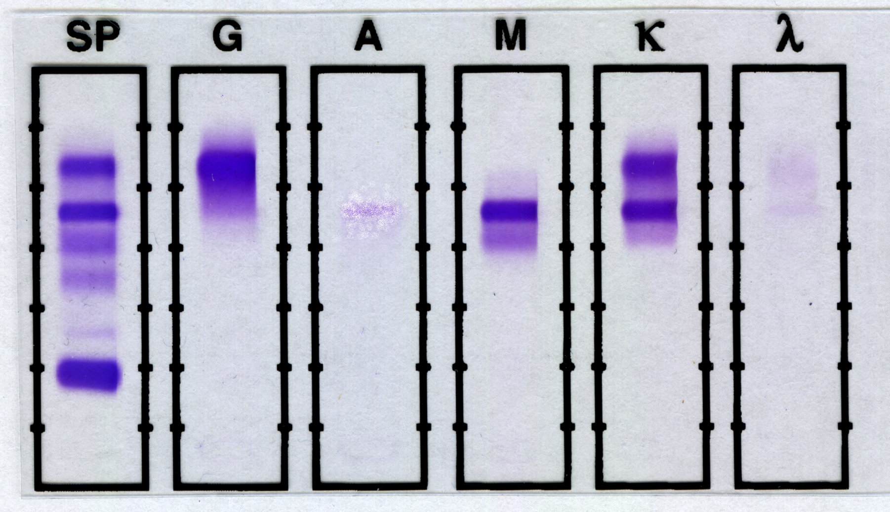
案例判讀
Ans : IgG + Kappa chain
IgM + Kappa chain

Slide 18
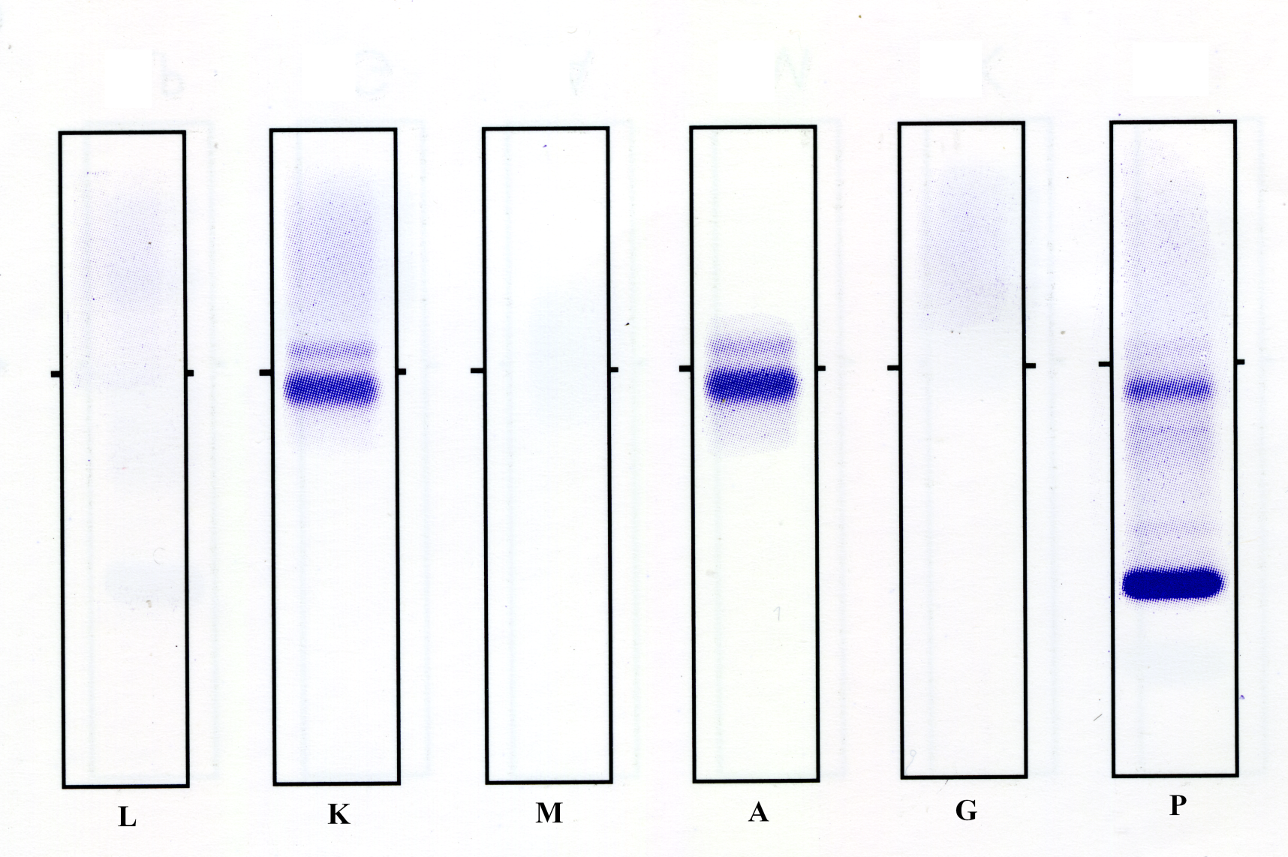
案例判讀
P G A M κ λ
Ans : 2 IgA + 2 Kappa chain
(Biclonal)

Slide 19
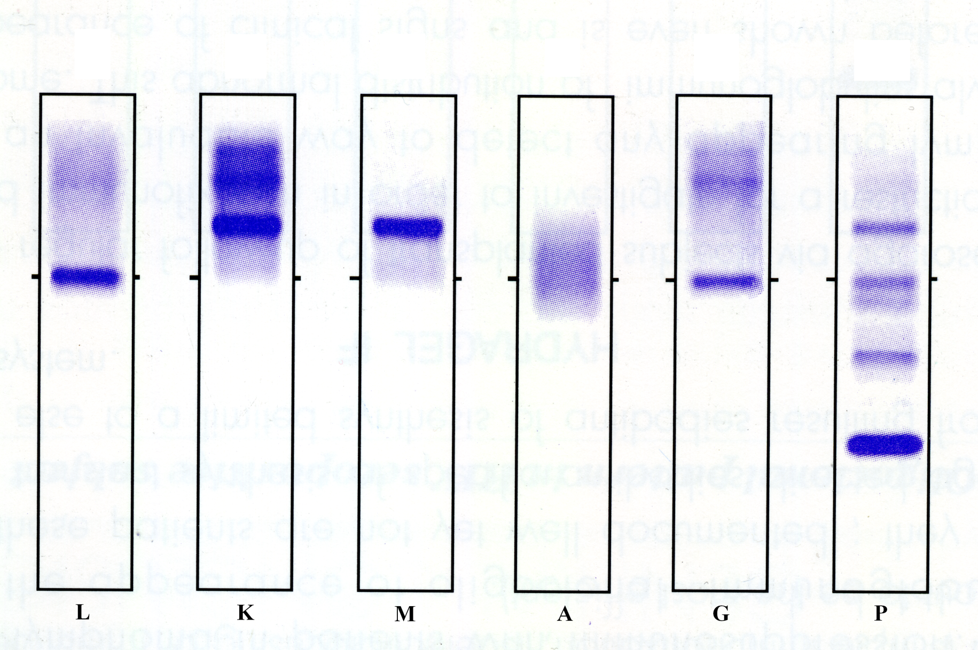
案例判讀
P G A M κ λ
Ans : Oligoclonal

